Slide 1

«Эксплуатационная разведка месторождений подземных вод»
для слушателей магистратуры ОП
«Гидрогеология и инженерная геология»
Лекция 10
Проф. М.Заппаров

Slide 2
Запасы подземных вод и методы их определения
Определение естественных ресурсов подземных вод по результатам режимных наблюдений и гидрометрическими методами.

Slide 3
Подземные воды, пригодные для использования в народном хозяйстве, являются полезными ископаемыми, имеющими ряд специфических особенностей.
Главными из этих особенностей являются не только их возобновляемость и сработка, но, зачастую, и усиленное питание, обусловленное водоотбором.
Например, поверхностные водоемы при эксплуатации гидравлически связанных подземных вод, могут из областей разгрузки превращаться в область питания. Могут быть и другие случаи возобновляемости запасов, которые будут рассмотрены ниже.

Slide 4
Еще одной существенной особенностью подземных вод является их подвижность и тесная взаимосвязь с окружающей средой, что проявляется при эксплуатации в граничных условиях пласта.
Под граничными условиями понимаются условия взаимосвязи подземных вод с поверхностными, а также условия питания и разгрузки подземных вод. Все эти факторы влияют на условия эксплуатации и нередко на изменение качества подземных вод при эксплуатации.

Slide 5
К особенности подземных вод как полезных ископаемых необходимо отнести также взаимное влияние отдельных водозаборов друг на друга, расположенных в пределах одного месторождения. Эти процессы взаимодействия водозаборов не позволяют суммировать запасы воды по отдельным участкам, как это делается для твердых полезных ископаемых.
Еще одна важная особенность подземных вод заключается в том, что при оценке перспектив использования подземных вод учитывается не только количество воды и величина ее поступления в пласт, но и фильтрационные свойства водовмещающих пород, определяющих сопротивление движения подземных вод к водозаборным сооружениям.
Следовательно, при определении возможности отбора подземных вод учитывается балансовый аспект, характеризующийся обеспеченностью водными ресурсами, и гидродинамический аспект, характеризующийся техническими возможностями добычи воды.

Slide 6
Таким образом, при оценке подземных вод как полезного ископаемого необходимо выделить следующие понятийные характеристики:
- количество воды, находящейся в водоносном горизонте;
- количество воды, поступающей в водоносный горизонт в естественных условиях или при эксплуатации;
- количество воды, которое может быть отобрано рациональными в технико-экономическом отношении водозаборами.

Slide 7
При оценке запасов подземных вод в отличии от запасов твердых полезных ископаемых, необходимо знать не только общее количество воды в пласте, но и учитывать питание подземных вод в естественных условиях и его изменение в процессе эксплуатации.
В практике гидрогеологических исследований существует целый ряд классификаций, в которых наибольшее расхождение имеется в понятиях «запасы» и «ресурсы». Одни авторы считают их синонимами, другие придерживаются представления, что запасы определяют только количество воды в пласте, тогда, как под ресурсами понимается поступление в пласт подземных вод.

Slide 8
Нами подробно будут рассмотрены следующие виды запасов:
естественные запасы, в т.ч. V , м³
емкостные запасы Ve, м³
упругие запасы Vy, м³
регулировочные запасы Vp, м³
естественные ресурсы Qe, м ³/сутки
дополнительные запасы Q_{доп.,} м³ /сутки
эксплуатационные запасы Qэ, м ³/сутки
прогнозные ресурсы Р, м ³/сутки

Slide 9
Естественные запасы подземных вод и методы их определения

Slide 10
Под естественными запасами понимается объем гравитационной воды, заключенный в порах, трещинах, карстовых и других пустотах горных пород.
Ёмкостные запасы – объем воды, высвобождающийся из пласта при его осушении.
Упругие запасы – объем воды, высвобождающийся из напорного водоносного горизонта при понижении в нем пластового давления.

Slide 11
Емкостные запасы подземных вод определяются гравитационной емкостью пород.
Эта емкость является отражением способности водонасыщенных пород отдавать часть воды свободным стеканием ее под действием силы тяжести или способности ненасыщенных пород вмещать определенное количество воды при свободном водонасыщении.
В первом случае это свободная водоотдача, во втором – недостаток насыщения.

Slide 12
Мерой свободной водоотдачи является коэффициент водоотдачи (μ), т.е. отношение объема гравитационной воды, свободно стекающей из породы (Vг) к ее осушенному объему (Vо);
μ = Vг / Vо
Значения коэффициента водоотдачи μ зависит от свойства и состава пород:
песчаные породы − 0,1 - 0,2;
пылеватые и глинистые пески – 0,05 - 0,1;
супеси, суглинки – 0,02 - 0,05;
трещиноватые известняки − 0,005- 0,1;
сланцы, песчаники − 0,001- 0,03.

Slide 13
Величина ёмкостных запасов Ve рассчитывается по формуле:
Ve=µ·W (м3)
где Ve − емкостные запасы;
μ − коэффициент водоотдачи;
W − объем пласта.
,

Slide 14
Емкостные запасы безнапорных водоносных горизонтов постоянно изменяются с изменением уровенного режима. Они могут быть как максимальными (при наиболее высокой поверхностью уровня), так и минимальными и средними.
Объем гравитационной воды, находящейся в зоне колебания уровня грунтовых вод, называется регулировочными запасами, которые определяются:
Vp= μ W = μ F Δh
где V_{p} − регулировочные запасы;
μ − коэффициент водоотдачи;
W − объем пласта между высоким и наинизшим уровнем подземных вод;
F − площадь распространения водоносного горизонта;
Δ h − амплитуда колебания уровня.

Slide 15
Упругие запасы подземных вод, характеристика, методы определения.

Slide 16
Упругие запасы подземных вод – это количество воды, содержащееся в трещинах и порах пластов и высвобождающееся при вскрытии пласта и снижении пластового давления за счет объемного расширения при этом воды и уменьшения пустотности пород.
Упругая емкость пластов проявляется в условиях неустановившейся фильтрации при упругом режиме. При повышении давления в пласте вода сжимается, уменьшаясь в объеме, пористость пород увеличивается, что позволяет пласту вместить большее количество воды, чем при атмосферном давлении. При снижении давления происходит обратная картина и высвобождается определенное количество воды, так как вода расширяется, а пустотность пород уменьшается. Наибольшей упругой деформацией обладают рыхлые и слабосцементированные пески.

Slide 17
Определяют упругие запасы по следующей формуле
Vу=W ΔP β
где V_{y} − упругие запасы;
W – объем водоносного пласта;
ΔP − снижение пластового давления при эксплуатации;
β − коэффициент упругоемкости пласта.
Коэффициент упругоемкости пласта показывает какую долю объема пласта составляет объем жидкости, высвободившейся из пласта при снижении пластового давления на единицу:
β*= nβ_{B} + β_{n}
где n – пористость породы;
β_{в} − коэффициент объемной упругости воды, значение его равно
(2,7 + 5,0)·10⁻⁶ 1/м;
β_{п} − коэффициент объемной упругости водовмещающих пород, Значение его равно (0,3+2,0) ·10⁻⁶ 1/м.
Отсюда значение коэффициента упругоемкости находится в пределах
(1,5+4,0) ·10⁻⁶ 1/м.

Slide 18
Показателем упругой емкости пласта является также коэффициент упругой водоотдачи (μ*), характеризующий способность пласта отдавать воду при понижении напора.
Коэффициент упругой водоотдачи представляется отношением объема воды W_{y}, выделяющейся из пласта при понижении за счет упругих свойств воды и деформации горных пород к объему сформировавшейся при этом депрессии W_{д} в пьезометрической поверхности.
μ*= W_{y} / W_{д}
Средние значения коэффициента μ*
для рыхлых пород составляют –10⁻³ -10⁻⁴,
для трещиноватых –10⁻³ -10⁻⁴.

Slide 19
Естественные ресурсы подземных вод, методы их определения.

Slide 20
Естественные ресурсы – это количество воды, поступающей в водоносный горизонт в естественных условиях в результате инфильтрации атмосферных осадков, фильтрации из рек и озер, перетекания из выше- и нижележащих горизонтов, притока со смежных территорий. Естественные ресурсы водоносного горизонта равны сумме всех приходных элементов баланса данного горизонта.
Инструкция Государственного комитета по экспертизе недр гласит: "Естественные ресурсы – это величина питания водоносного горизонта в ненарушенных эксплуатацией подземных вод гидрогеологических условиях, равная сумме всех приходных элементов баланса водоносного горизонта. Величина естественных ресурсов может изменяться по сезонам года и в многолетнем периоде в зависимости от интенсивности питания водоносного горизонта"

Slide 21
В безнапорных пластах
источником поступления воды являются:
инфильтрационное питание;
боковой приток;
питание за счет конденсационных вод зоны аэрации;
фильтрация поверхностных вод;
приток через подошву из высоконапорного нижележащего пласта.
Расходными составляющими естественных ресурсов являются:
дренирование поверхностными водотоками и водоемами;
испарение и транспирация;
боковой отток;
отток через подошву в пласт с меньшими напорами.

Slide 22
В напорных пластах естественные ресурсы формируются за счет бокового притока и перетекания через подошву и кровлю. Разгрузка осуществляется через боковой отток и перетекание.
Процессы поступления воды в водоносные пласты очень разнообразны и зависят от ряда факторов, главные из которых:
- геологическое строение территории (структурное положение горизонта, типы пород, тектонические нарушения и т.п.);
- физико-географические условия (климат, гидрография, почвенный покров и т.п.);
- гидрогеологические условия (фильтрационные свойства пород, мощность водоносного горизонта, глубина залегания грунтовых вод и т.п.);
- хозяйственное освоение территории (орошение, осушение, эксплуатация водозаборов и т.п.).

Slide 23
Методы оценки естественных ресурсов типизируются по следующим группам:
- гидродинамические;
- балансовые;
- гидрометрические;
- экспериментальные;
- гидрогеологических аналогов.

Slide 24
Гидродинамические методы подразделяются на:
- методы, основанные на изучении режима подземных вод;
- методы расчета расхода подземного потока по формулам динамики подземных вод;
- метод расчета перетекания подземных вод через слабопроницаемые пласты.

Slide 25
При применении методов, основанных на изучении режима подземных вод, обычно рассматривается случай, когда происходит питание безнапорных водоносных горизонтов за счет инфильтрации атмосферных осадков.
В случае, когда имеется постоянное питание по всей площади, для оценки этого питания при наличии результатов наблюдений за уровнями по трем скважинам применяется метод конечных разностей.

Slide 26
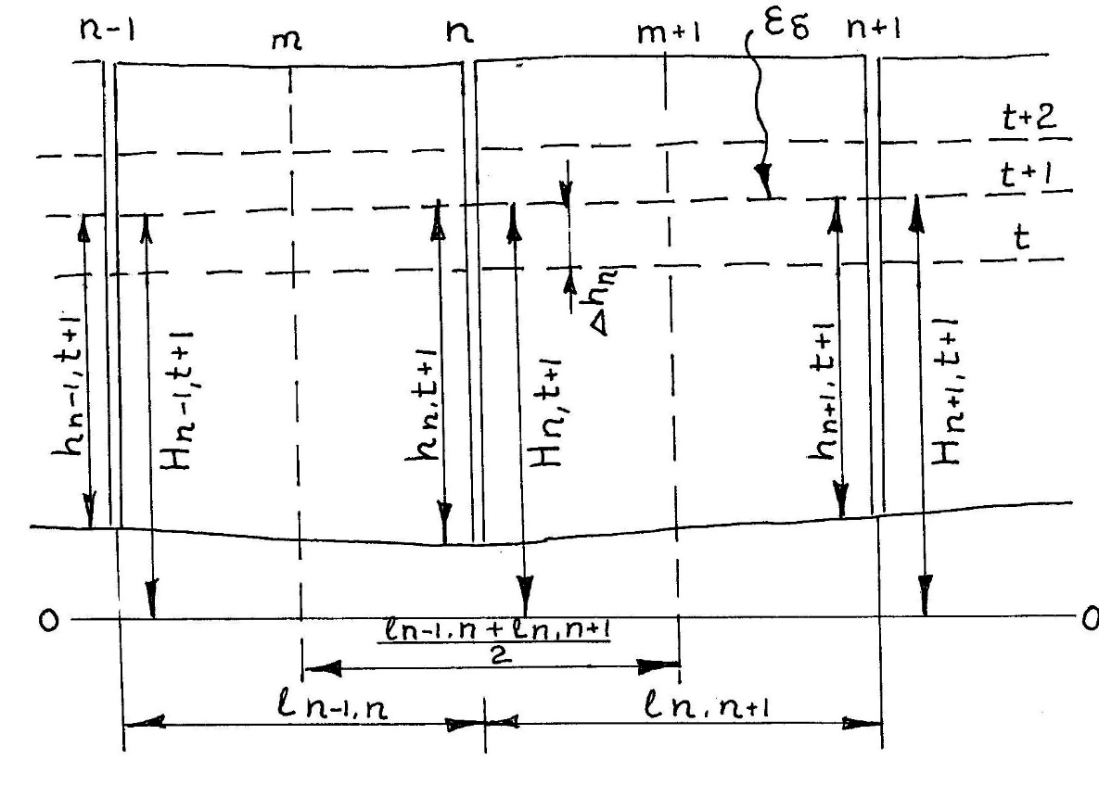
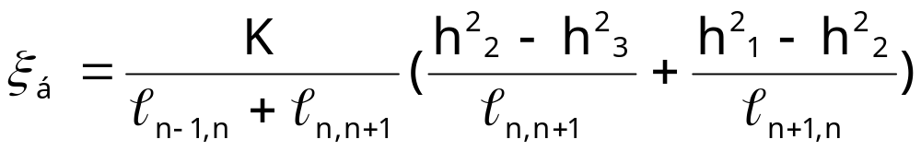

Slide 27
Расчет подземного потока по формулам динамики подземных вод сводится обычно к расчетам по формуле Дарси:
Qp= (K₁ F₁ + К₂ F₂ ₎ *J
2
где Qp − расход подземного потока;
K₁ и К₂ − коэффициенты фильтрации водоносного горизонта в сечениях, расположенных выше и ниже по потоку;
F₁ и F₂ – площади расчетных сечений;
J − напорный градиент между сечениями.
Выбор расчетных сечений производится с помощью карт гидроизогипс или гидроизопьез. Для получения точного достоверного результата необходимы данные по значительному количеству точек наблюдения

Slide 28
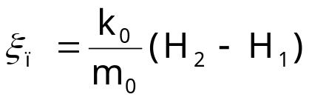
Определение питания за счет перетекания через слабопроницаемые пласты может быть определено по формуле:
где
ξ_{п} − количество воды, поступающее в единицу времени в рассматриваемый водоносный горизонт через единичную площадь его слабопроницаемой кровли или подошвы;
К_{о} − коэффициент фильтрации кровли или подошвы;
m_{о} − мощность кровли или подошвы;
Н_{1,} Н₂ − гидродинамические напоры соответственно рассматриваемого и соседнего пластов.

Slide 29
Изучение естественных ресурсов балансовыми методами предполагает равенство прихода и расхода воды в пределах подземного потока.
Естественные ресурсы балансовым методом могут быть определены как для обособленных гидрогеологических бассейнов, так и для отдельных их участков или месторождений.
Здесь различаются следующие методы:
- методы, основанные на решении уравнений водного баланса локальных участков (для поверхности земли, для зоны аэрации, для водоносных горизонтов);
- метод среднемноголетнего общего водного баланса.
Обычно балансовые расчеты проводят на специально выбранных и оборудованных балансовых участках, а затем данные распространяют на сходные территории. В пределах крупных гидрогеологических регионов таких участков обычно несколько.

Slide 30
Гидрометрические методы, основанные на определении разности расходов рек в двух створах или на изучении меженного стока реки.
Сюда также могут быть отнесены методы генетического расчленения гидрографов рек, данных о качестве подземных и поверхностных вод, а также основанные на изучении родникового стока.
Метод, основанный на определении разности расхода реки в двух гидрометрических створах.
Qp = Q₂ – Q₁,
где Qp - расход подземного потока;
Q₁, Q₂ – расходы реки в верхнем и нижнем гидрометрических створах.

Slide 31
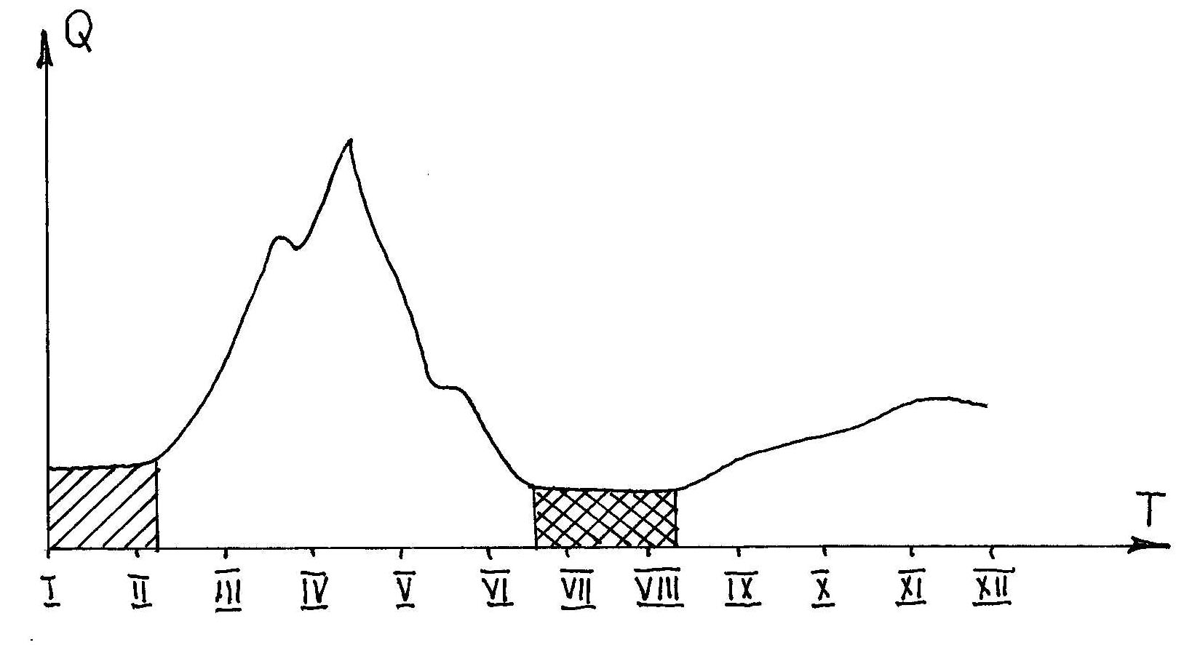
Изучение меженного стока реки осуществляется для оценки естественных ресурсов при решении различных водохозяйственных задач. Метод основан на том, предположении, что меженный сток реки формируется лишь за счет устойчивого подземного питания.

Slide 32
Дополнительные запасы (Q_{доп}) − это запасы, привлекаемые в процессе эксплуатации водозаборного сооружения.
Дополнительные запасы формируются при образовании депрессионных воронок и обусловлены следующими факторами:
поступление воды из соседних бассейнов в результате смещения подземного водораздела (а);
фильтрация из поверхностных водотоков и водоемов (б);
инфильтрация атмосферных осадков и уменьшение испарительных процессов с поверхности уровня грунтовых вод (в);
перетекание из соседних водоносных пластов через слабопроницаемые пласты (г);
искусственное питание водоносного пласта из инфильтрационных бассейнов, каналов и т.п.

Slide 33
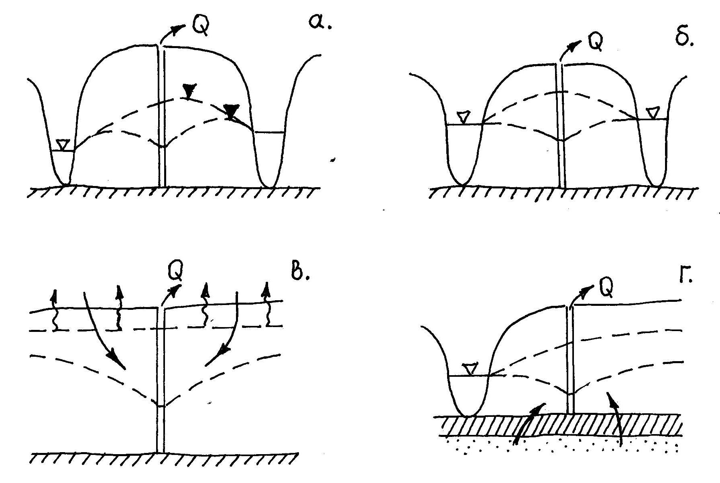

Slide 34
Искусственное восполнение запасов подземных вод и методика проведения гидрогеологических исследований

Slide 35
В настоящее время в связи с интенсивной отработкой подземных вод, ухудшением в ряде случаев качества отбираемой воды возникает насущная потребность в искусственном восполнении запасов подземных вод.
Искусственное восполнение запасов подземных вод представляет из себя инженерное мероприятие, позволяющее перевести часть поверхностного стока в подземный, который осуществляется для следующих целей:
- увеличение производительности эксплуатируемых водозаборов;
- стабилизация работы водозаборов;
- уменьшение развития депрессионных воронок;
- накопление в подземных коллекторах значительных резервных и стратегических запасов подземных вод хорошего качества;
- улучшение качества подземных вод путем их разбавления пресными поверхностными;
- регулирование поверхностного стока и последующего его использования.

Slide 36
Мероприятия по искусственному восполнению запасов обычно являются весьма эффективными и позволяют более полно и комплексно использовать водные ресурсы.
Технология искусственного восполнения запасов сводится к одному из двух методов:
- обеспечение условий свободной инфильтрации поверхностных вод в водоносный горизонт через зону аэрации;
- принудительная подача поверхностных вод в пласт посредством подачи через скважины, шахты, колодцы (рис.).

Slide 37
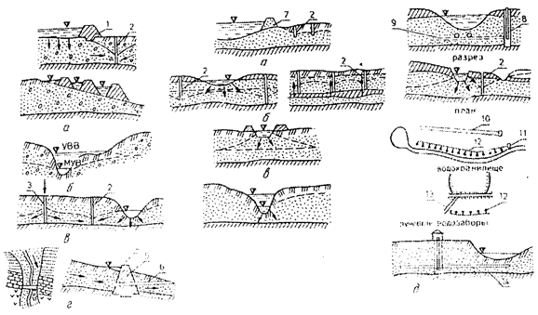
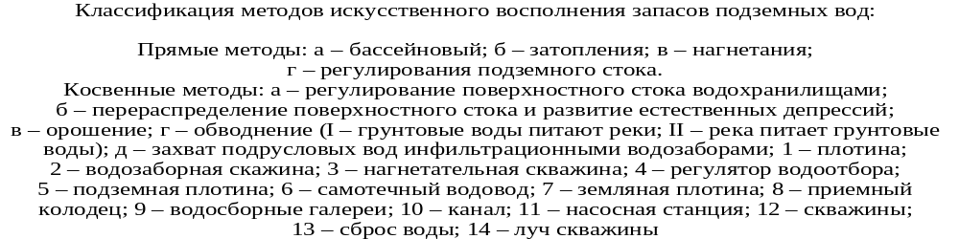

Slide 38
В качестве источников восполнения запасов применяют речные, ливневые, паводковые, озерные, дренажные, сбросные, сточные и другие воды.
При организации системы искусственного восполнения запасов применяется три типа сооружений:
- инфильтрационные (бассейны, каналы, площади инфильтрации, русла рек, овраги, балки, шахты, колодцы);
- водозаборные (каптажные);
- вспомогательные (трубопроводы, очистка, закачка воды и пр.).

Slide 39
По конструктивным особенностям способы искусственного восполнения запасов подземных вод можно подразделить на три группы:
1)поверхностных открытых сооружений;
2)подземных сооружений;
3)комбинированных сооружений.

Slide 40
К первой группе относятся инженерные сооружения, предназначенные для искусственного восполнения запасов подземных вод путем площадной инфильтрации поверхностных вод, к которым относятся бассейны, траншеи, каналы, галереи и др. (рис.).
Основной их особенностью является расположение в непосредственной близости от водозабора подземных вод. Инфильтрационные сооружения, как правило, углубляются ниже почвенного слоя на 1 – 3 м в хорошо проницаемые породы зоны аэрации. Наиболее распространенными размерами инфильтрационных бассейнов являются ширина 15 – 20 м и длина 250 – 300 м с глубиной заполнения водой 1 – 2 м. Количество таких бассейнов может быть от 3 – 5 до 10 – 15 и более. Несмотря на то, что наиболее приемлемой мутностью воды для инфильтрации в бассейнах является 10 – 20 мг/дм3, в работе бассейна появляется период, когда образовавшаяся илистая пленка на его дне увеличивает гидравлическое сопротивление и снижает общую производительность. В таких случаях бассейн останавливается на очистку и регенерацию фильтрационного слоя. Период времени от начала пуска бассейна до его остановки на ремонт для очистки называется инфильтрационным циклом питания

Slide 41
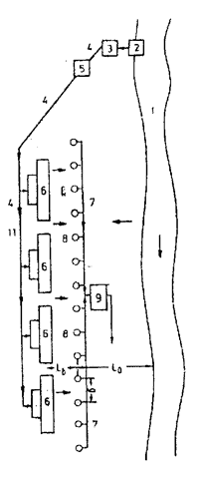
Схема искусственного восполнения запасов подземных вод:
1 – водоем; 2 – водозабор поверхностных вод; 3 – насосная станция первого подъема;
4 – трубопроводы; 5 – станция предварительного улучшения воды;
6 – инфильтрационные бассейны; 7 – водозабор подземных вод; 8 – скважины водозабора;
9 – насосная станция второго подъема

Slide 42
При благоприятных природных условиях возможно создание инфильтрационного питания в зонах периодического или постоянного затопления пойменных и надпойменных террас речных долин.
Для этого создаются оградительные дамбы или плотины. При этом достигается интенсификация инфильтрации речных вод непосредственно в зоне формирования депрессионной воронки действующего водозабора.

Slide 43
Таким образом, первая группа технических средств, предназначенная для искусственного восполнения запасов грунтовых вод, залегающих неглубоко от поверхности, имеет следующие достоинства:
- отсутствие требований к тщательной предварительной подготовке воды, предназначенной для инфильтрации;
- простые методы восстановления производительности инфильтрационных сооружений (механическое удаление илистой пленки);
- надежность и практически неограниченное время эксплуатации;
- возможность организации инфильтрационного питания на большой площади.

Slide 44
Несмотря на очевидность простоты и эффективности организации инфильтрационных сооружений первой группы, их использование лимитируется следующими определенными условиями:
- необходимостью иметь свободную территорию, геолого-гидрогеологические условия которой являются благоприятными для обеспечения инфильтрации поверхностных вод;
- необходимостью остановки части инфильтрационных сооружений для периодической чистки, что должно учитываться при проектировании и проведении разведочных гидрогеологических работ;
- влиянием климатических условий, и в частности, возможностью полного промерзания воды в инфильтрационных бассейнах;
- сложной организацией зон санитарной охраны при большом количестве инфильтрационных сооружений и их большой площади;

Slide 45
Вторая группа технических средств искусственного восполнения подземных вод представлена инфильтрационными сооружениями подземного типа – буровыми скважинами для наливов и нагнетаний, шурфами и горными выработками.
Эти сооружения предназначены для инфильтрации внутри проницаемых пород в виде точечного нагнетания, называемого иногда “внутригрунтовой инъекцией”. Этот способ применяется главным образом для искусственного восполнения эксплуатационных запасов подземных вод глубоко залегающих водоносных горизонтов или с целью создания линз пресных вод в породах зоны аэрации.
Эффективность искусственного восполнения запасов подземных вод зависит от ряда факторов:
- физико-географических (климат, осадки, рельеф, промерзание грунтов и т.п.);
- геологических (структура, наличие перекрывающих отложений);
- гидрогеологических (свойства пород);
- гидрологических.

Slide 46
Для выяснения всех этих факторов необходимо проводить целый комплекс исследований как в период проектирования, так и при осуществлении полевых работ.
Проведение исследования должно способствовать решению следующих задач для организации искусственного восполнения запасов:
- выбор перспективных участков и объектов;
- выбор источника искусственного восполнения;
- оценка качества и количества воды источника;
- оценка природных условий с точки зрения влияния на способ и технологию восполнения;
- выбор способа восполнения;
- прогноз работы водозабора при восполнении;
- оценка эксплуатационных запасов;
- оценка экономической эффективности мероприятий.

Slide 47
Поисково-оценочный этап сопровождается геолого-гидрогеологической и геофизической съемкой с анализом возможных источников восполнения, осуществляется комплекс режимных наблюдений, лабораторные исследования.
Работы ведутся как на месте размещения водозаборных, так и в местах инфильтрационных сооружений. Получаемые сведения должны обеспечить обоснование условий работы инфильтрационных сооружений и оценку эксплуатационных запасов подземных вод с учетом их искусственного восполнения. На этом этапе наряду с общепринятыми исследованиями проводится изучение источника восполнения, оценка фильтрационных свойств зоны аэрации и т.п.
В результате работ намечается участок, источник и схема искусственного восполнения запасов подземных вод и обосновывается экономическая целесообразность проведения разведки.

Slide 48
На этапе разведки осуществляется бурение разведочных, разведочно-эксплуатационных и наблюдательных скважин, проходка шурфов, котлованов, бассейнов, опытно-фильтрационные работы (откачки, наливы в шурфы и нагнетания в скважины), наблюдения за режимом подземных вод, гидрометрические наблюдения. Скважины закладываются по линиям намечаемых инфильтрационных и водозаборных бассейнов.
Целью работ на этой стадии является оценка эксплуатационных запасов подземных вод с учетом искусственного восполнения с детальностью, обеспечивающей выделение капиталовложений на проектирование и строительство системы искусственного восполнения.
Технико-экономическое обоснование целесообразности использования метода искусственного восполнения осуществляется оценкой размеров капиталовложений в строительство проектируемых объектов и эксплуатационных издержек, учитывающих эксплуатационные расходы на годовой период. Эти показатели определяются как для вариантов с искусственным восполнением, так и без него.

Slide 49
Конечной целью поисково-разведочных работ, выполняемых для искусственного восполнения подземных вод, является оценка их эксплуатационных запасов.
Разработка технологических схем инженерных сооружений на водозаборе тесно увязывается с геологическими, климатическими, гидрологическими и гидрогеологическими характеристиками. В свою очередь выбранный способ восполнения, его технологическая схема определяют методику проведения основных видов поисково-разведочных гидрогеологических работ.

Slide 50
Определение естественных ресурсов подземных вод по результатам режимных наблюдений и гидрометрическими методами.

Slide 51
Естественные ресурсы – это количество воды, поступающей в водоносный горизонт в естественных условиях в результате инфильтрации атмосферных осадков, фильтрации из рек и озер, перетекания из выше- и нижележащих горизонтов, притока со смежных территорий. Естественные ресурсы водоносного горизонта равны сумме всех приходных элементов баланса данного горизонта.
Инструкция Государственного комитета по экспертизе недр гласит: "Естественные ресурсы – это величина питания водоносного горизонта в ненарушенных эксплуатацией подземных вод гидрогеологических условиях, равная сумме всех приходных элементов баланса водоносного горизонта.
Величина естественных ресурсов может изменяться по сезонам года и в многолетнем периоде в зависимости от интенсивности питания водоносного горизонта"

Slide 52
В безнапорных пластах
источником поступления воды являются:
инфильтрационное питание;
боковой приток;
питание за счет конденсационных вод зоны аэрации;
фильтрация поверхностных вод;
приток через подошву из высоконапорного нижележащего пласта.
Расходными составляющими естественных ресурсов являются:
дренирование поверхностными водотоками и водоемами;
испарение и транспирация;
боковой отток;
отток через подошву в пласт с меньшими напорами.

Slide 53
В напорных пластах естественные ресурсы формируются за счет бокового притока и перетекания через подошву и кровлю. Разгрузка осуществляется через боковой отток и перетекание.
Процессы поступления воды в водоносные пласты очень разнообразны и зависят от ряда факторов, главные из которых:
- геологическое строение территории (структурное положение горизонта, типы пород, тектонические нарушения и т.п.);
- физико-географические условия (климат, гидрография, почвенный покров и т.п.);
- гидрогеологические условия (фильтрационные свойства пород, мощность водоносного горизонта, глубина залегания грунтовых вод и т.п.);
- хозяйственное освоение территории (орошение, осушение, эксплуатация водозаборов и т.п.).

Slide 54
Методы оценки естественных ресурсов типизируются по следующим группам:
- гидродинамические;
- балансовые;
- гидрометрические;
- экспериментальные;
- гидрогеологических аналогов.
Гидродинамические методы подразделяются на:
- методы, основанные на изучении режима подземных вод;
- методы расчета расхода подземного потока по формулам дина-мики подземных вод;
- метод расчета перетекания подземных вод через слабопрони-цаемые пласты.

Slide 55
При применении методов, основанных на изучении режима подземных вод, обычно рассматривается случай, когда происходит питание безнапорных водоносных горизонтов за счет инфильтрации атмосферных осадков.
В случае, когда имеется постоянное питание по всей площади, для оценки этого питания при наличии результатов наблюдений за уровнями по трем скважинам применяется метод конечных разностей.

Slide 57
Расчет подземного потока по формулам динамики подземных вод сводится обычно к расчетам по формуле Дарси:
Qp= (K₁ F₁ + К₂ F₂ ₎ *J
2
где Qp − расход подземного потока;
K₁ и К₂ − коэффициенты фильтрации водоносного горизонта в сечениях, расположенных выше и ниже по потоку;
F₁ и F₂ – площади расчетных сечений;
J − напорный градиент между сечениями.
Выбор расчетных сечений производится с помощью карт гидроизогипс или гидроизопьез. Для получения точного достоверного результата необходимы данные по значительному количеству точек наблюдения

Slide 58
Определение питания за счет перетекания через слабопроницаемые пласты может быть определено по формуле:
где
ξ_{п} − количество воды, поступающее в единицу времени в рассматриваемый водоносный горизонт через единичную площадь его слабопроницаемой кровли или подошвы;
К_{о} − коэффициент фильтрации кровли или подошвы;
m_{о} − мощность кровли или подошвы;
Н_{1,} Н₂ − гидродинамические напоры соответственно рассматриваемого и соседнего пластов.

Slide 59
Изучение естественных ресурсов балансовыми методами предполагает равенство прихода и расхода воды в пределах подземного потока.
Естественные ресурсы балансовым методом могут быть определены как для обособленных гидрогеологических бассейнов, так и для отдельных их участков или месторождений.
Здесь различаются следующие методы:
- методы, основанные на решении уравнений водного баланса локальных участков (для поверхности земли, для зоны аэрации, для водоносных горизонтов);
- метод среднемноголетнего общего водного баланса.
Обычно балансовые расчеты проводят на специально выбранных и оборудованных балансовых участках, а затем данные распространяют на сходные территории. В пределах крупных гидрогеологических регионов таких участков обычно несколько.

Slide 60
Гидрометрические методы, основанные на определении разности расходов рек в двух створах или на изучении меженного стока реки.
Сюда также могут быть отнесены методы генетического расчленения гидрографов рек, данных о качестве подземных и поверхностных вод, а также основанные на изучении родникового стока.
Метод, основанный на определении разности расхода реки в двух гидрометрических створах.
Qp = Q₂ – Q₁,
где Qp - расход подземного потока;
Q₁, Q₂ – расходы реки в верхнем и нижнем гидрометрических створах.

Slide 61
Изучение меженного стока реки осуществляется для оценки естественных ресурсов при решении различных водохозяйственных задач. Метод основан на том, предположении, что меженный сток реки формируется лишь за счет устойчивого подземного питания.

Slide 62
Дополнительные запасы (Q_{доп}) − это запасы, привлекаемые в процессе эксплуатации водозаборного сооружения.
Дополнительные запасы формируются при образовании депрессионных воронок и обусловлены следующими факторами:
поступление воды из соседних бассейнов в результате смещения подземного водораздела (а);
фильтрация из поверхностных водотоков и водоемов (б);
инфильтрация атмосферных осадков и уменьшение испарительных процессов с поверхности уровня грунтовых вод (в);
перетекание из соседних водоносных пластов через слабопроницаемые пласты (г);
искусственное питание водоносного пласта из инфильтрационных бассейнов, каналов и т.п.

Slide 64
Искусственное восполнение запасов подземных вод и методика проведения гидрогеологических исследований

Slide 65
В настоящее время в связи с интенсивной отработкой подземных вод, ухудшением в ряде случаев качества отбираемой воды возникает насущная потребность в искусственном восполнении запасов подземных вод.
Искусственное восполнение запасов подземных вод представляет из себя инженерное мероприятие, позволяющее перевести часть поверхностного стока в подземный, который осуществляется для следующих целей:
- увеличение производительности эксплуатируемых водозаборов;
- стабилизация работы водозаборов;
- уменьшение развития депрессионных воронок;
- накопление в подземных коллекторах значительных резервных и стратегических запасов подземных вод хорошего качества;
- улучшение качества подземных вод путем их разбавления пресными поверхностными;
- регулирование поверхностного стока и последующего его использования.

Slide 66
Мероприятия по искусственному восполнению запасов обычно являются весьма эффективными и позволяют более полно и комплексно использовать водные ресурсы.
Технология искусственного восполнения запасов сводится к одному из двух методов:
- обеспечение условий свободной инфильтрации поверхностных вод в во¬доносный горизонт через зону аэрации;
- принудительная подача поверхностных вод в пласт посредством подачи через скважины, шахты, колодцы (рис.).

Slide 68
В качестве источников восполнения запасов применяют речные, ливневые, паводковые, озерные, дренажные, сбросные, сточные и другие воды.
При организации системы искусственного восполнения запасов применяется три типа сооружений:
- инфильтрационные (бассейны, каналы, площади инфильтрации, русла рек, овраги, балки, шахты, колодцы);
- водозаборные (каптажные);
- вспомогательные (трубопроводы, очистка, закачка воды и пр.).

Slide 69
По конструктивным особенностям способы искусственного восполнения запасов подземных вод можно подразделить на три группы:
1)поверхностных открытых сооружений;
2)подземных сооружений;
3)комбинированных сооружений.

Slide 70
К первой группе относятся инженерные сооружения, предназначенные для искусственного восполнения запасов подземных вод путем площадной инфильтрации поверхностных вод, к которым относятся бассейны, траншеи, каналы, галереи и др. (рис.). Основной их особенностью является расположение в непосредственной близости от водозабора подземных вод. Инфильтрационные сооружения, как правило, углубляются ниже почвенного слоя на 1 – 3 м в хорошо проницаемые породы зоны аэрации. Наиболее распространенными разме-рами инфильтрационных бассейнов являются ширина 15 – 20 м и длина 250 – 300 м с глубиной заполнения водой 1 – 2 м. Количество таких бассейнов может быть от 3 – 5 до 10 – 15 и более. Несмотря на то, что наиболее приемлемой мутностью воды для инфильтрации в бассейнах является 10 – 20 мг/дм3, в работе бассейна появляется период, когда образовавшаяся илистая пленка на его дне увеличивает гидравлическое сопротивление и снижает общую производительность. В таких случаях бассейн останавливается на очистку и регенерацию фильтрационного слоя. Период времени от начала пуска бассейна до его остановки на ремонт для очистки называется инфильтрационным циклом питания

Slide 71
Схема искусственного восполнения запасов подземных вод:
1 – водоем; 2 – водозабор поверхностных вод; 3 – насосная станция первого подъема;
4 – трубопроводы; 5 – станция предварительного улучшения воды;
6 – инфильтрационные бассейны; 7 – водозабор подземных вод; 8 – скважины водозабора;
9 – насосная станция второго подъема

Slide 72
При благоприятных природных условиях возможно создание инфильтрационного питания в зонах периодического или постоянного затопления пойменных и надпойменных террас речных долин. Для этого создаются оградительные дамбы или плотины. При этом достигается интенсификация инфильтрации речных вод непосредственно в зоне формирования депрессионной воронки действующего водозабора.

Slide 73
Таким образом, первая группа технических средств, предназначенная для искусственного восполнения запасов грунтовых вод, залегающих неглубоко от поверхности, имеет следующие достоинства:
- отсутствие требований к тщательной предварительной подготовке воды, предназначенной для инфильтрации;
- простые методы восстановления производительности инфильтрационных сооружений (механическое удаление илистой пленки);
- надежность и практически неограниченное время эксплуатации;
- возможность организации инфильтрационного питания на большой площади.

Slide 74
Несмотря на очевидность простоты и эффективности организации инфильтрационных сооружений первой группы, их использование лимитируется следующими определенными условиями:
- необходимостью иметь свободную территорию, геолого-гидрогеологические условия которой являются благоприятными для обеспечения инфильтрации поверхностных вод;
- необходимостью остановки части инфильтрационных сооружений для периодической чистки, что должно учитываться при проектировании и проведении разведочных гидрогеологических работ;
- влиянием климатических условий, и в частности, возможностью полного промерзания воды в инфильтрационных бассейнах;
- сложной организацией зон санитарной охраны при большом количестве инфильтрационных сооружений и их большой площади;

Slide 75
Вторая группа технических средств искусственного восполнения подземных вод представлена инфильтрационными сооружениями подземного типа – буровыми скважинами для наливов и нагнетаний, шурфами и горными выработками.
Эти сооружения предназначены для инфильтрации внутри проницаемых пород в виде точечного нагнетания, называемого иногда “внутригрунтовой инъекцией”. Этот способ применяется главным образом для искусственного восполнения эксплуатационных запасов подземных вод глубоко залегающих водоносных горизонтов или с целью создания линз пресных вод в породах зоны аэрации.
Эффективность искусственного восполнения запасов подземных вод зави-сит от ряда факторов:
- физико-географических (климат, осадки, рельеф, промерзание грунтов и т.п.);
- геологических (структура, наличие перекрывающих отложений);
- гидрогеологических (свойства пород);
- гидрологических.

Slide 76
Для выяснения всех этих факторов необходимо проводить целый комплекс исследований как в период проектирования, так и при осуществлении полевых работ.
Проведение исследования должно способствовать решению следующих задач для организации искусственного восполнения запасов:
- выбор перспективных участков и объектов;
- выбор источника искусственного восполнения;
- оценка качества и количества воды источника;
- оценка природных условий с точки зрения влияния на способ и технологию восполнения;
- выбор способа восполнения;
- прогноз работы водозабора при восполнении;
- оценка эксплуатационных запасов;
- оценка экономической эффективности мероприятий.

Slide 77
Поисково-оценочный этап сопровождается геолого-гидрогеологической и геофизической съемкой с анализом возможных источников восполнения, осуществляется комплекс режимных наблюдений, лабораторные исследования.
Работы ведутся как на месте размещения водозаборных, так и в местах инфильтрационных сооружений. Получаемые сведения должны обеспечить обоснование условий работы инфильтрационных сооружений и оценку эксплуатационных запасов подземных вод с учетом их искусственного восполнения. На этом этапе наряду с общепринятыми исследованиями проводится изучение источника восполнения, оценка фильтрационных свойств зоны аэрации и т.п.
В результате работ намечается участок, источник и схема искусственного восполнения запасов подземных вод и обосновывается экономическая целесообразность проведения разведки.

Slide 78
На этапе разведки осуществляется бурение разведочных, разведочно-эксплуатационных и наблюдательных скважин, проходка шурфов, котлованов, бассейнов, опытно-фильтрационные работы (откачки, наливы в шурфы и нагнетания в скважины), наблюдения за режимом подземных вод, гидрометрические наблюдения. Скважины закладываются по линиям намечаемых инфильтрационных и водозаборных бассейнов.
Целью работ на этой стадии является оценка эксплуатационных запасов подземных вод с учетом искусственного восполнения с детальностью, обеспечивающей выделение капиталовложений на проектирование и строительство системы искусственного восполнения.
Технико-экономическое обоснование целесообразности использования метода искусственного восполнения осуществляется оценкой размеров капиталовложений в строительство проектируемых объектов и эксплуатационных издержек, учитывающих эксплуатационные расходы на годовой период. Эти показатели определяются как для вариантов с искусственным восполнением, так и без него.

Slide 79
Конечной целью поисково-разведочных работ, выполняемых для искусственного восполнения подземных вод, является оценка их эксплуатационных запасов.
Разработка технологических схем инженерных сооружений на водозаборе тесно увязывается с геологическими, климатическими, гидрологическими и гидрогеологическими характеристиками. В свою очередь выбранный способ восполнения, его технологическая схема определяют методику проведения основных видов поисково-разведочных гидрогеологических работ.

